Slide 1
GESTÃO DE DOCUMENTOS PARA IA
O arquivo que não se apaga,
sem inviabilizar o negócio.
Apresentação à diretoria · Grupo 5
Casthiel, Eliel, Evelyn, Kauan e Isac

Slide 2
O ativo não pode ser jogado fora.
50 mil
1 ano
0
arquivos novos por mês
o cliente ainda abre
arquivos que podemos apagar
Guardar tudo em disco quente torna o treino de IA inviável. Perder o histórico apaga o ativo.
Startup XYZ · diretoria
02

Slide 3
O que a diretoria pediu.
Fazer
Como
Receber, listar e devolver só o PDF do próprio cliente.
Não apagar. Esfriar no dia 365.
Isolado. Multi-AZ. Região reserva.
Escala com o uso. Custo com teto visível.
Startup XYZ · diretoria
03

Slide 4
O arquivo não passa pela aplicação.
1
2
3
4
Entra
Assina
Grava
Indexa
Cognito → Route 53 → WAF → API → URL de 5 min → S3 direto → fila → índice
Startup XYZ · diretoria
04

Slide 5
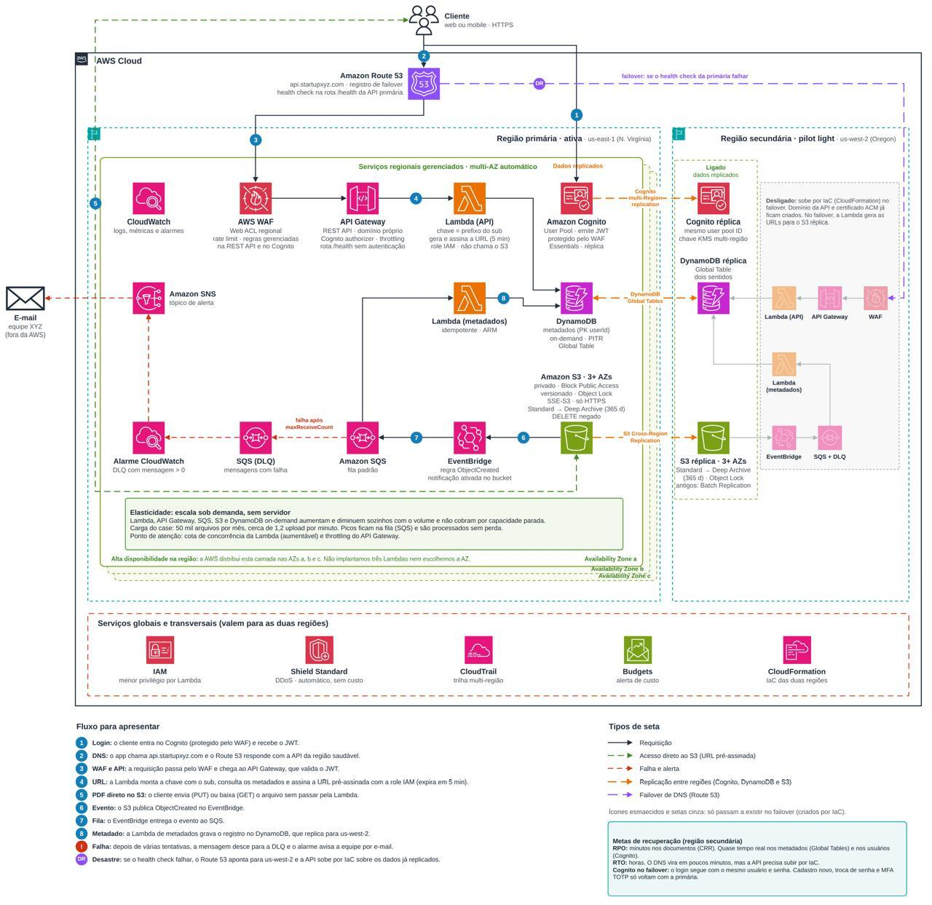
Duas regiões.
Um endereço.
Virgínia ligada.
Oregon em pilot light.
Startup XYZ · diretoria
05

Slide 6
Cada serviço tem um único trabalho.
Cognito
Route 53
WAF
API + Lambda
Quem é o cliente
Qual região responde
O que não entra
A URL, não o arquivo
S3
Fila + DLQ
DynamoDB
CloudFormation
O PDF e o ciclo de vida
O índice não se perde
A lista do usuário
A região reserva sobe igual
Startup XYZ · diretoria
06

Slide 7
Três caminhos que descartamos.
Intelligent-Tiering
Move por acesso. O case pede idade.
Glacier Instant
Não é a camada mais fria.
Active-active
Segundos de retorno. A conta não cabe.
Startup XYZ · diretoria
07

Slide 8
Pedido, e onde mora.
Isolar o cliente
Prefixo = sub do token
Não apagar
Versão, Lock, policy
Esfriar no dia 365
Deep Archive
Zona cai
Multi-AZ automático
Região cai
Réplica + Route 53
Custo visível
Budgets + calculadora
Startup XYZ · diretoria
08

Slide 9
Cresce com o arquivo, não com servidor.
50 mil ou 500 mil.
API, Lambda e DynamoDB cobram o uso.
S3 não tem teto de capacidade.
A fila segura o pico do índice.
O ponto de atenção é a cota de concorrência da conta.
Startup XYZ · diretoria
09

Slide 10
O que cai, e o que fica.
Lambda
O PDF fica. A URL tenta de novo. O índice volta da fila.
Zona
A execução segue nas outras. Não há máquina para religar.
Região
O arquivo já está no Oregon. O acesso volta em horas.
Startup XYZ · diretoria
10

Slide 11
Quem entra. O que se vê. O que se apaga.
Identidade no token, não no app.
Bucket privado, SSE-S3, WAF na API.
Delete negado. Lock de 7 anos, renovável.
PITR no índice. Trilha do que muda na conta.
O WAF não vê o PDF. A URL assinada é a porta do arquivo.
Startup XYZ · diretoria
11

Slide 12
O dinheiro está no disco quente.
US$ 61
US$ 188
US$ 200
mês 1
mês 12
do mês 24 em diante
3 TB quentes em cada região. A saída, 250 GB. O frio quase não aparece.
Desastre, uma vez: US$ 50, dos quais 39 só se o treino restaurar 3 TB.
Startup XYZ · diretoria
12

Slide 13
Horas, não segundos. De propósito.
RPO
Minutos. O que estava em trânsito pode faltar.
RTO
Horas. DNS vira. A API sobe do código.
Cliente antigo: restore de 12 a 48 h, só para o treino.
Startup XYZ · diretoria
13

Slide 14
O que está na mesa.
Diagrama com fluxo e região reserva.
Calculadora: mês 12, mês 24 e desastre.
Estudo das perguntas da banca.
Não há aplicação no ar. O que se demonstra é a decisão.
Startup XYZ · diretoria
14

Slide 15
O que a diretoria leva.
Histórico inteiro.
Acesso de um ano.
Conta que para de crescer no quente.
Região reserva sem pagar duas APIs.
Perguntas.
Startup XYZ · diretoria
15

